Slide 1
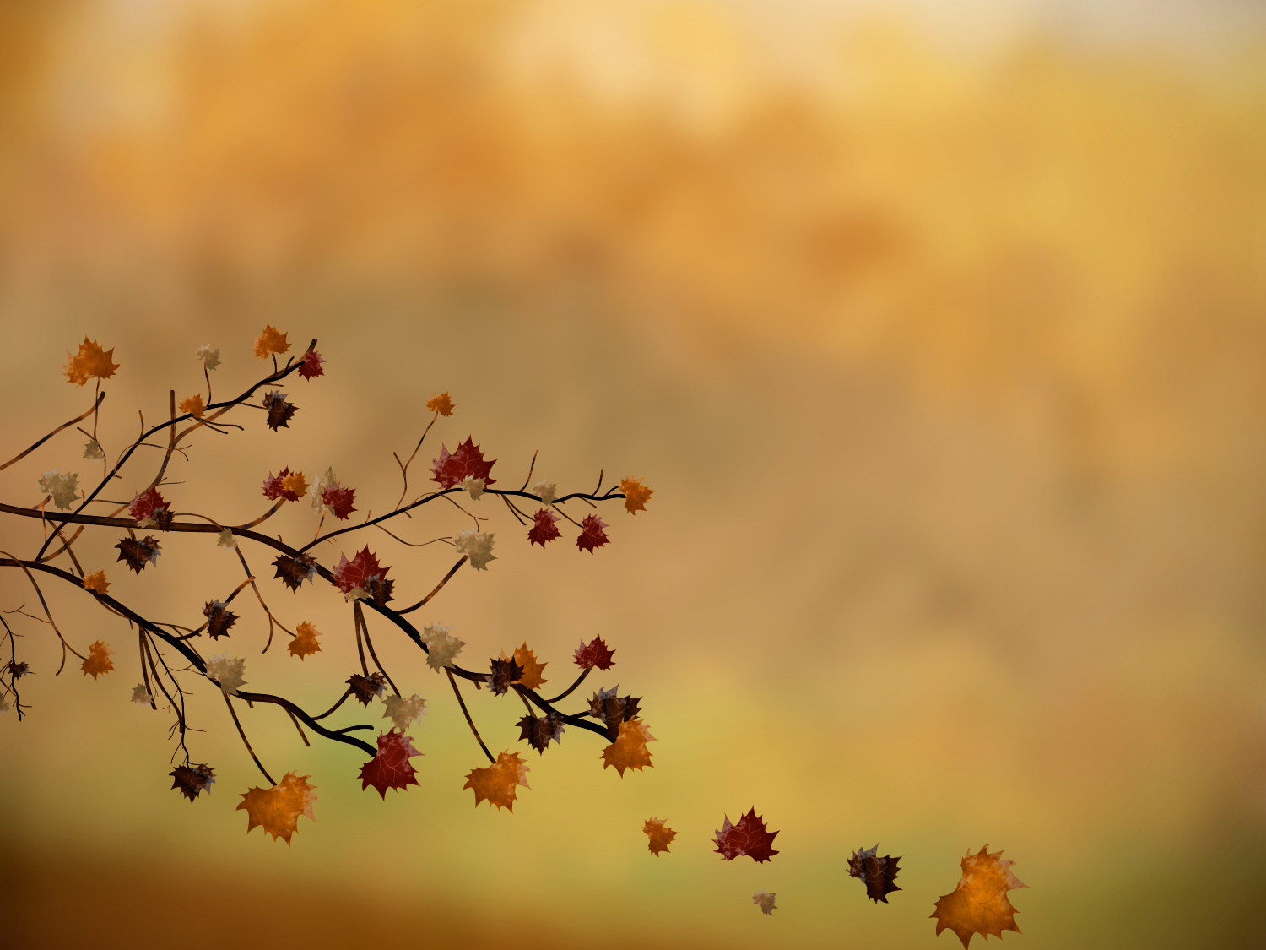
Изложение
«Последний лист орешника»
Урок русского языка в 5 классе
Учитель русского языка
и литературы МБОУ ОШ № 25
Н.В. Шевцова

Slide 2
Цели
Воспроизвести прочитанный художественный
текст в письменной форме.
1
Соблюдать в процессе письменного пересказа
текста основные нормы русского
литературного языка и правила написания.
2

Slide 3
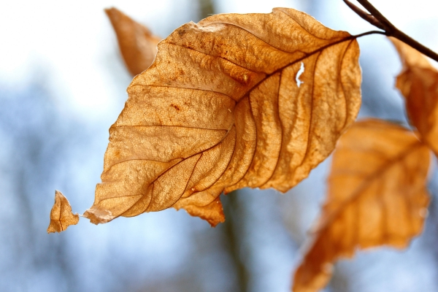
Поставим задачу…
Что значит
«написать изложение»?

Slide 4
Работа над изложением
Прочитаем текст упр. 419.
Озаглавим текст и определим его тему.
Определим стиль текста.
Определим тип речи данного текста.
Выясним значение незнакомых слов.

Slide 5
Беседа по содержанию текста
Каким вопросом задаётся автор, увидев последний листок на орешнике?
Почему этот листок вызвал у автора удивление?
На фоне чего автор изображает листок?
Как автор обходит куст с последним листком?

Slide 6
Языковые особенности текста
Найдите слова и словосочетания, обозначающие цвет деревьев в лесу?
жёлтая осыпь в березняках
оранжево-сизый сугроб хвои
лес чёрный пустой и холодный
продрогший сумрак
упорно светится

Slide 7
План изложения
На сколько частей можно разделить данный текст?
«Чудом остался он после морозов…»
«В продрогшем сумраке… жёлтый живой огонёк…»
«Всё уснуло в лесу…»

Slide 8
Работа над изложением
Прочитаем текст повторно
Перескажем текст по плану
Приступим к написанию изложения

Slide 9
Самостоятельная работа учащихся
ЖЕЛАЮ УДАЧИ!

